Slide 1


Slide 2
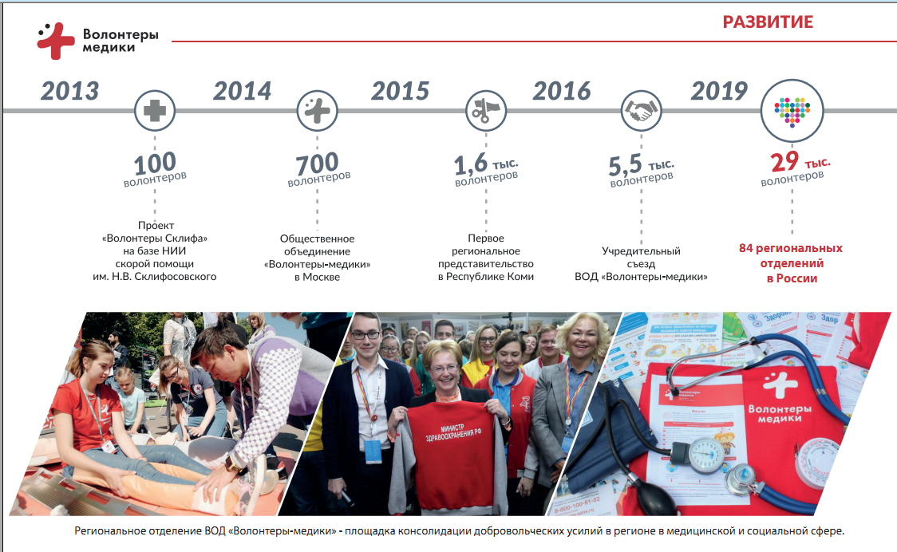

Slide 3

Нормативно – правовая база добровольчества в сфере здравоохранения
Федеральный проект «Укрепление общественного здоровья» Нацпроекта «Демография»;
ФЗ №135, статья 4 Пункт 7 «Содействие развитию добровольческой деятельности»;
ФЗ №135, статья 16.1 изменения от 13.09.2019г главой РД Васильевым В.А.;
Приказ Минздрава РФ № 678 от 26.09.2017г. «О создании Федерального центра поддержки добровольчества в сфере охраны здоровья»;
Приказ МЗ РД №775-Д от 24.07.2019г. «О развитии добровольчества в РД (на основании письма Минздрава РФ от 25.12.2018г №28-2/10/2-625) «Создание консультативной группы по развитию добровольчества в сфере здравоохранения».
Приказ МЗ РД №1004-М от 16.10.2019г. «О создании Консультативной группы по поддержке и развитию добровольчества в сфере охраны здоровья при Министерстве здравоохранения Республики Дагестан»

Slide 4
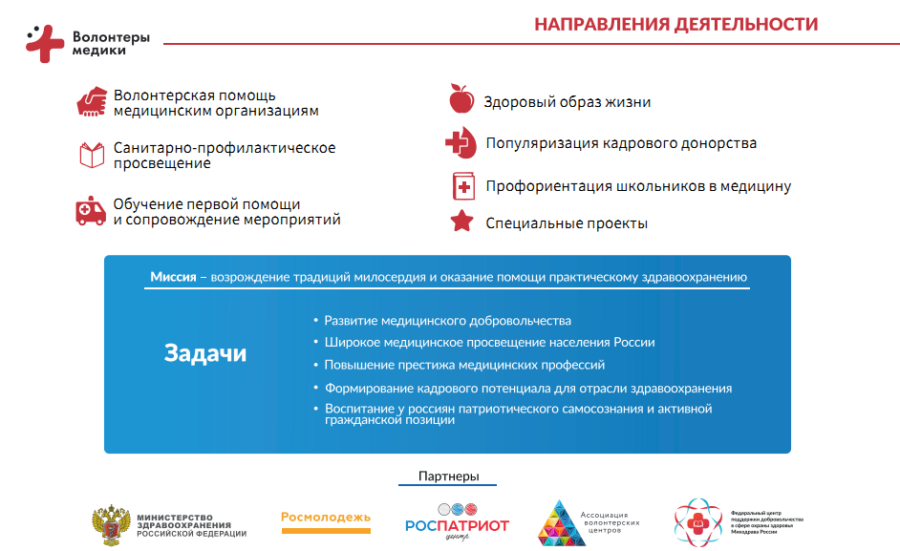

Slide 5


Slide 6
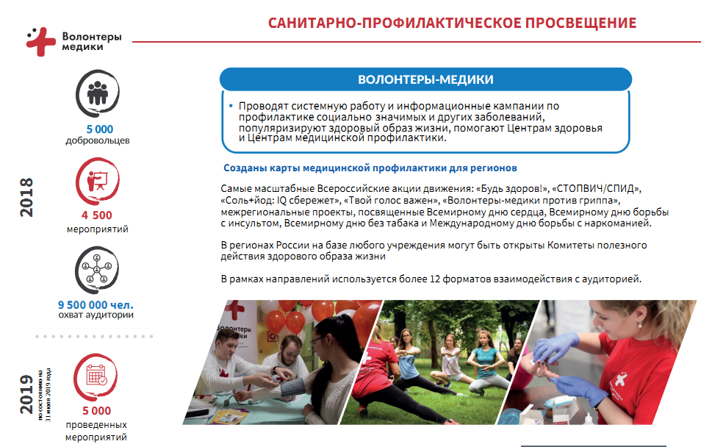

Slide 7
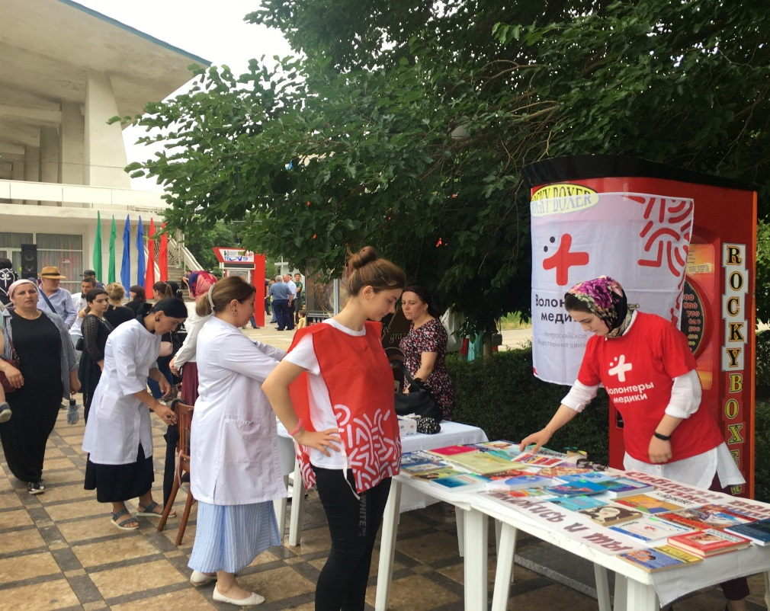
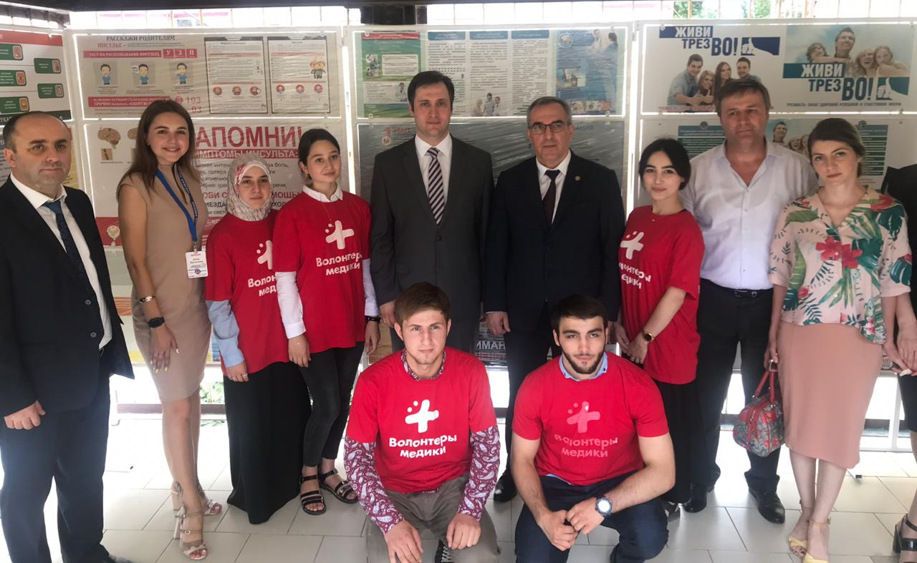
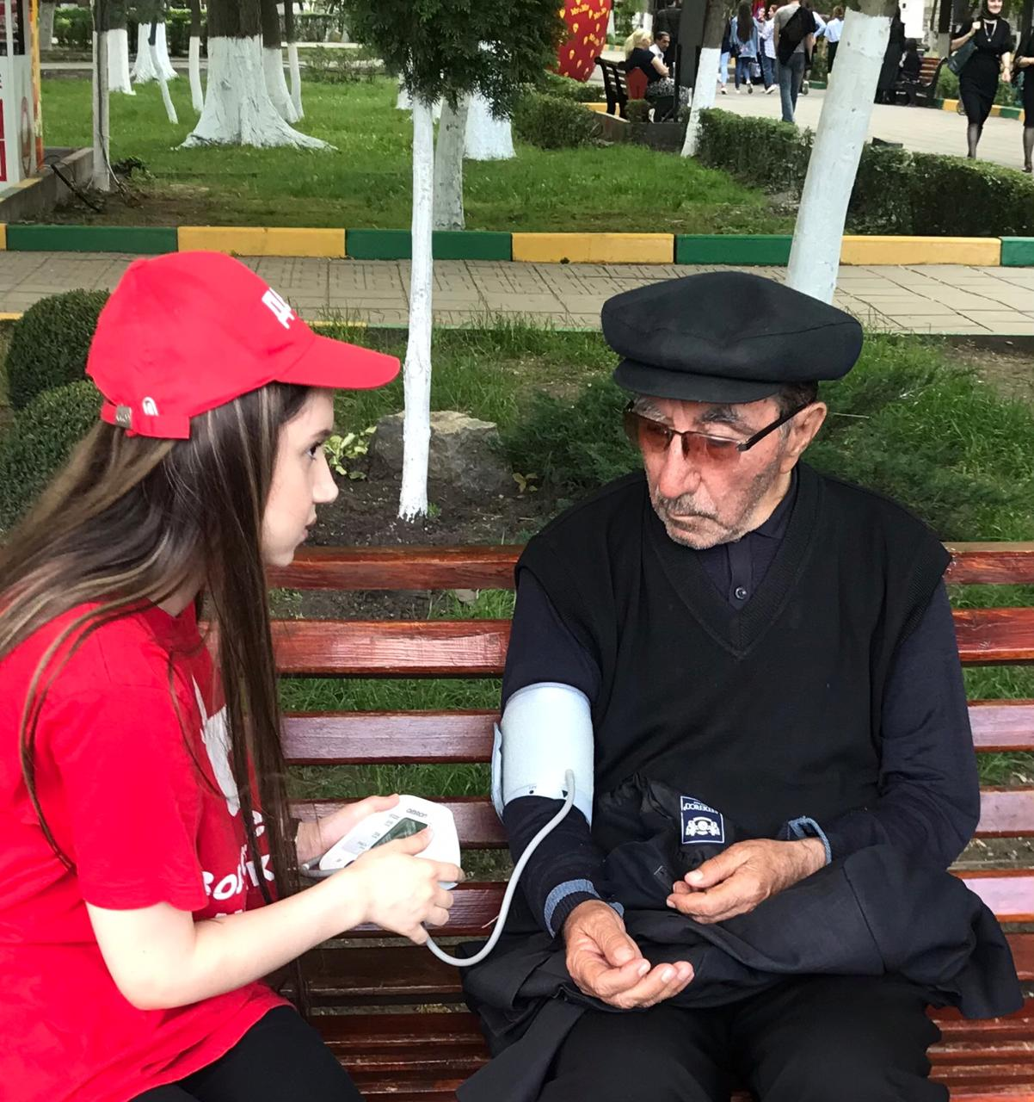

Slide 8


Slide 9
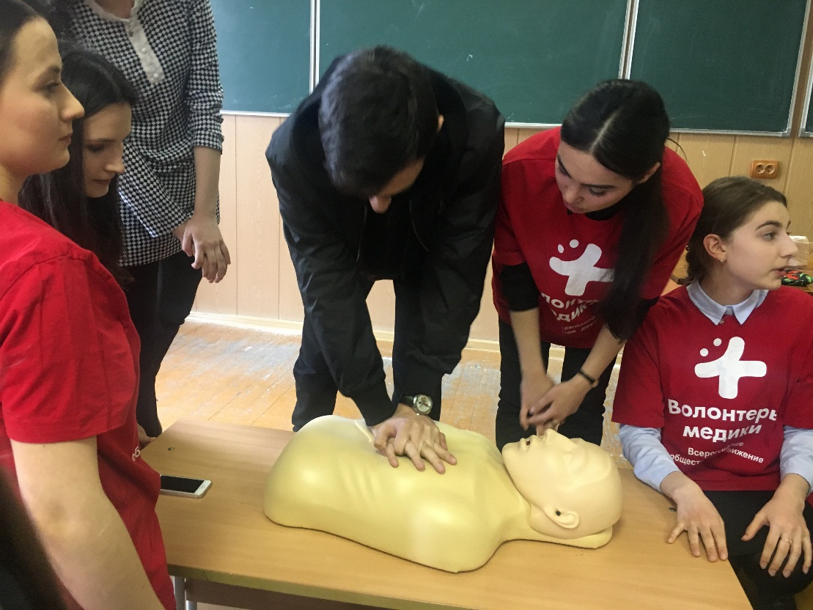
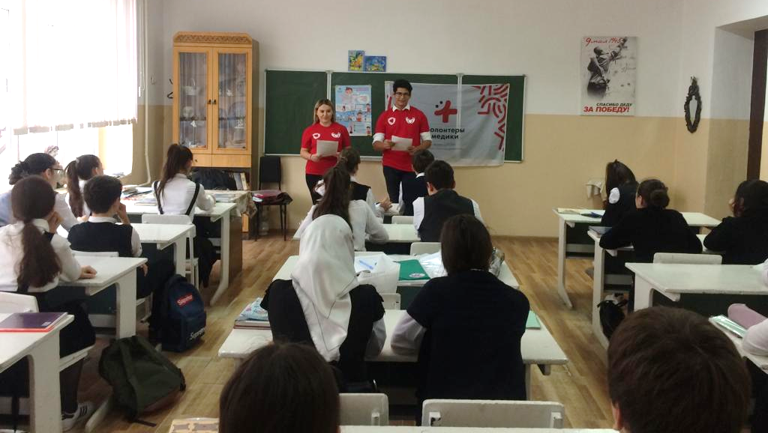
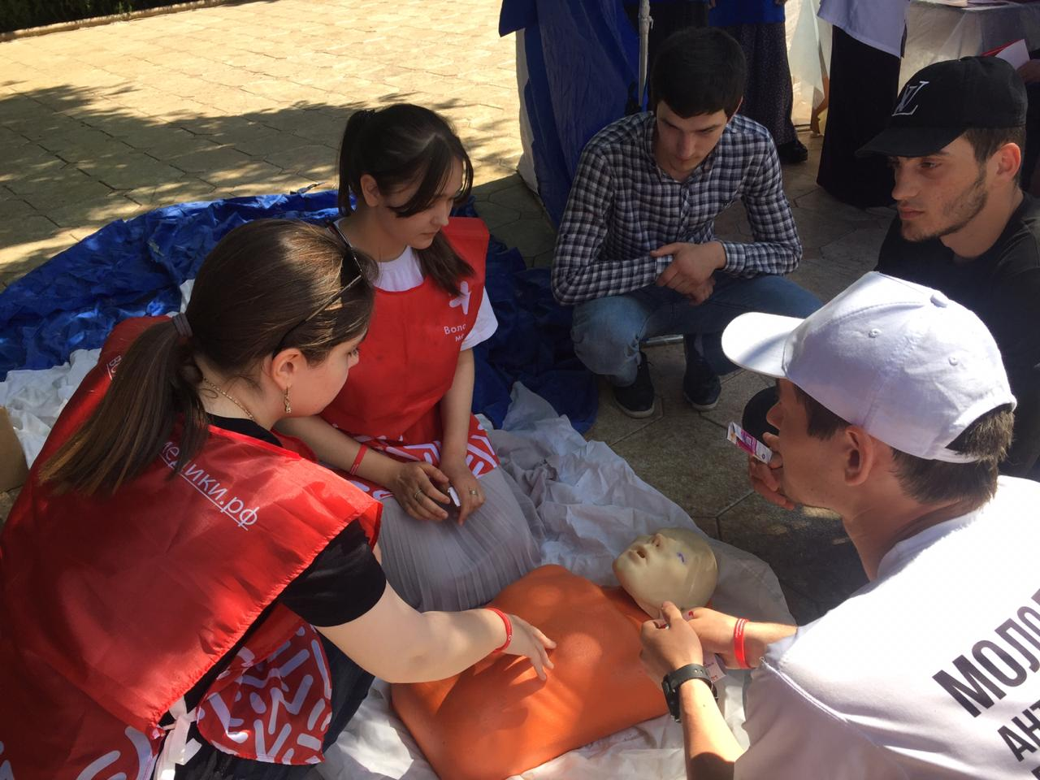
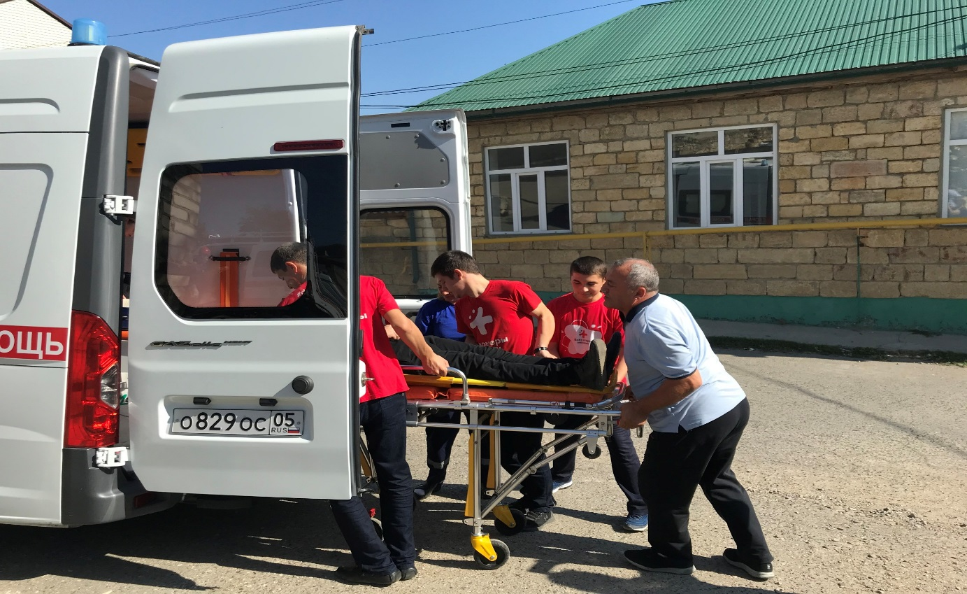

Slide 10
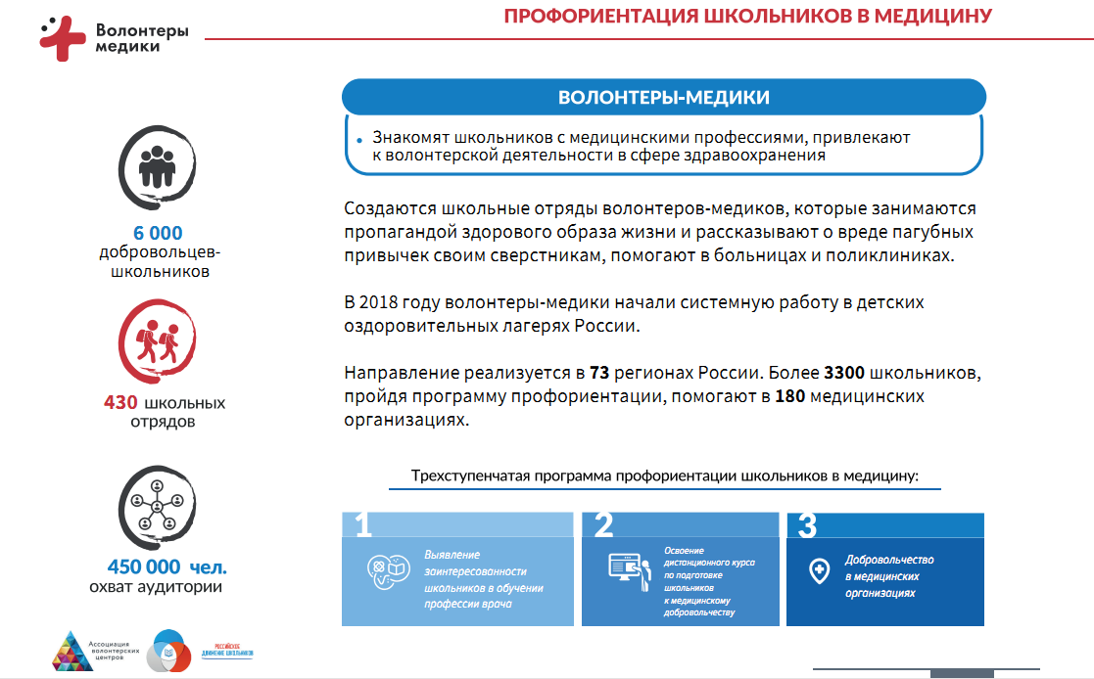

Slide 11


Slide 12

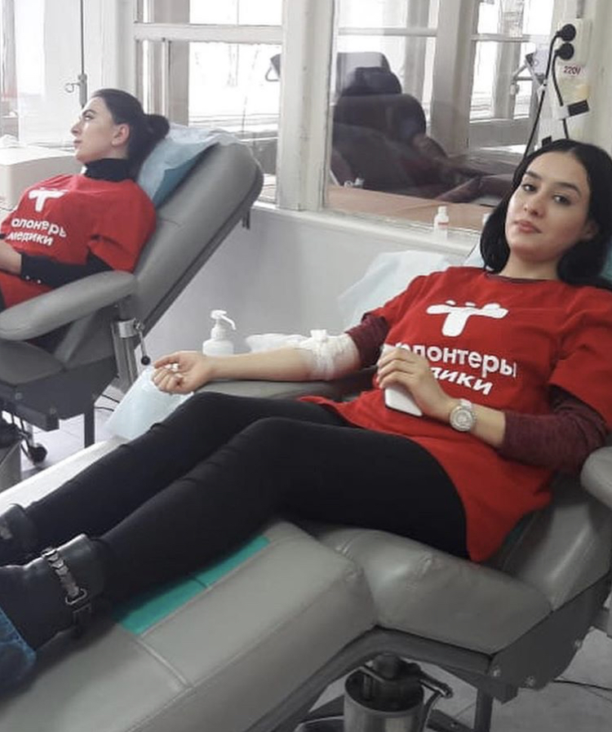
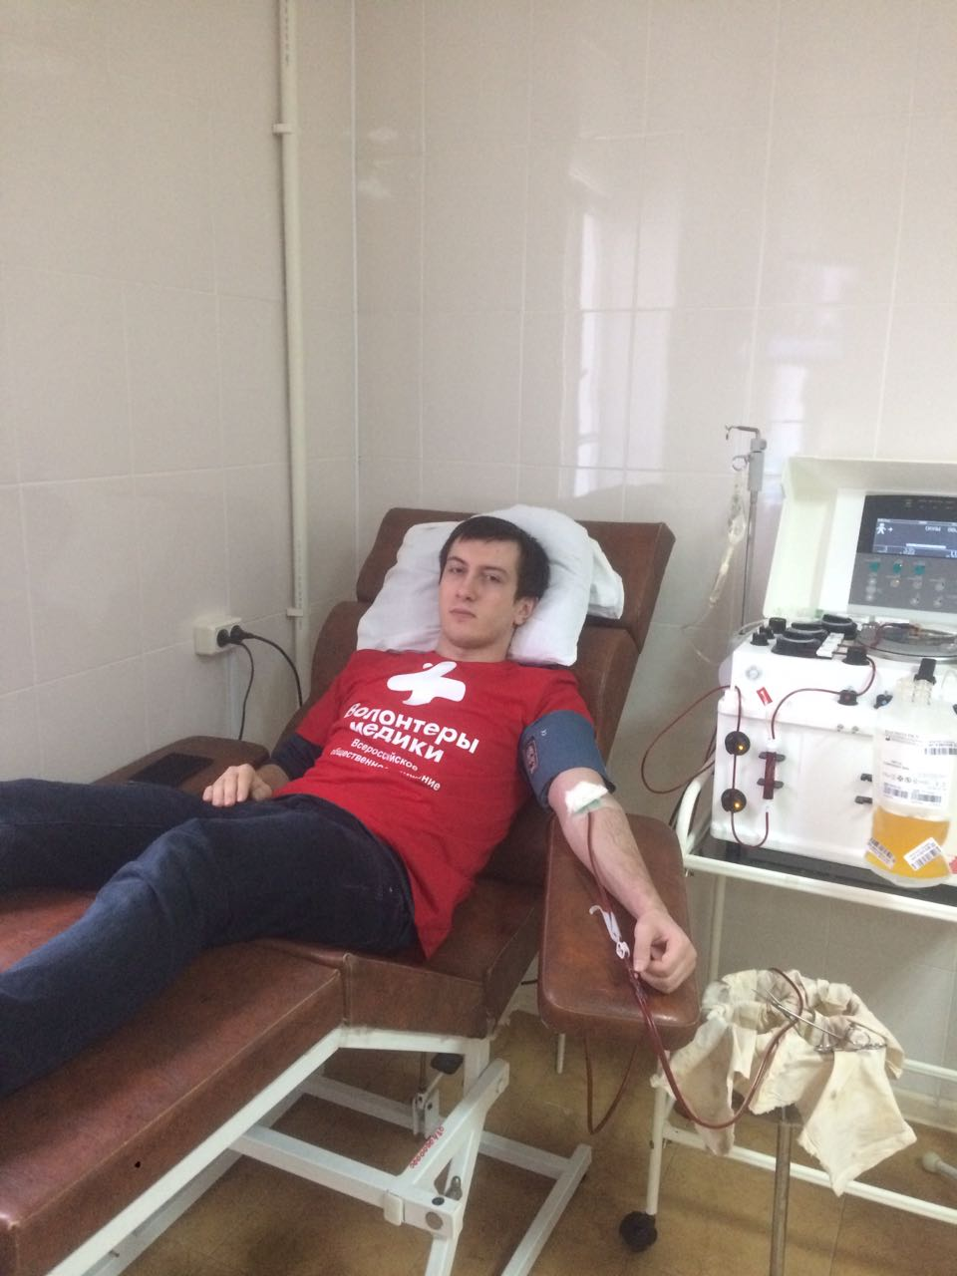


Slide 13


Slide 14
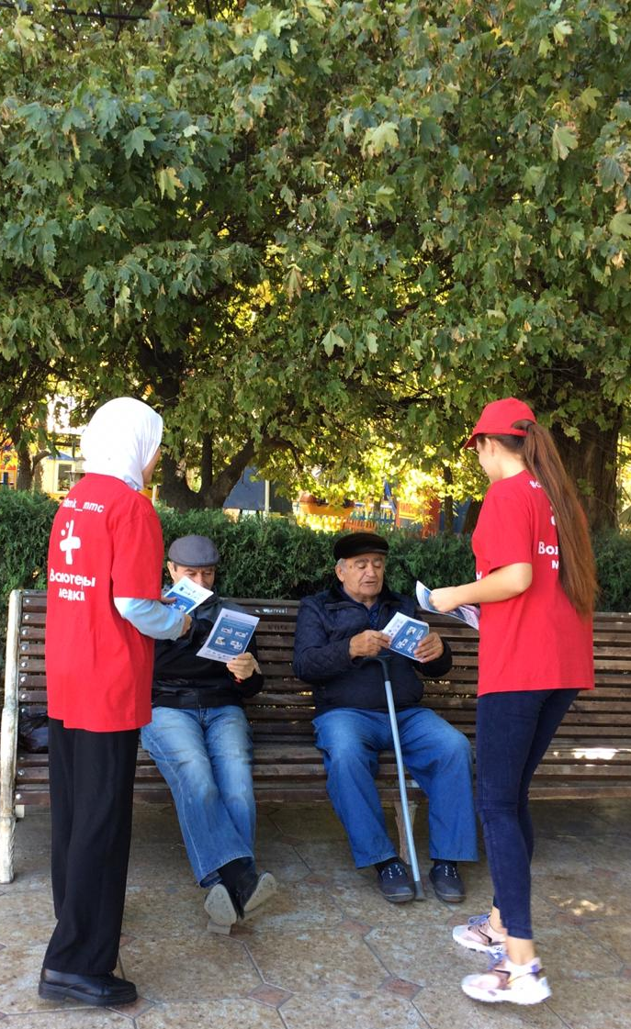


Slide 15
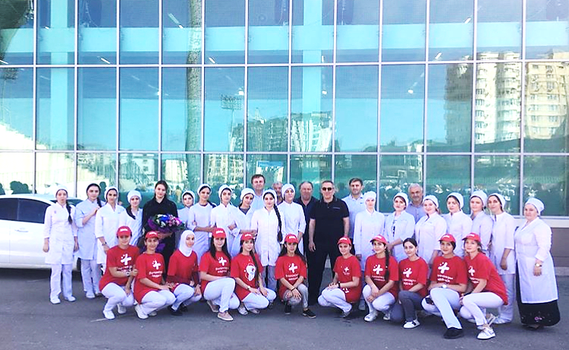

Slide 16
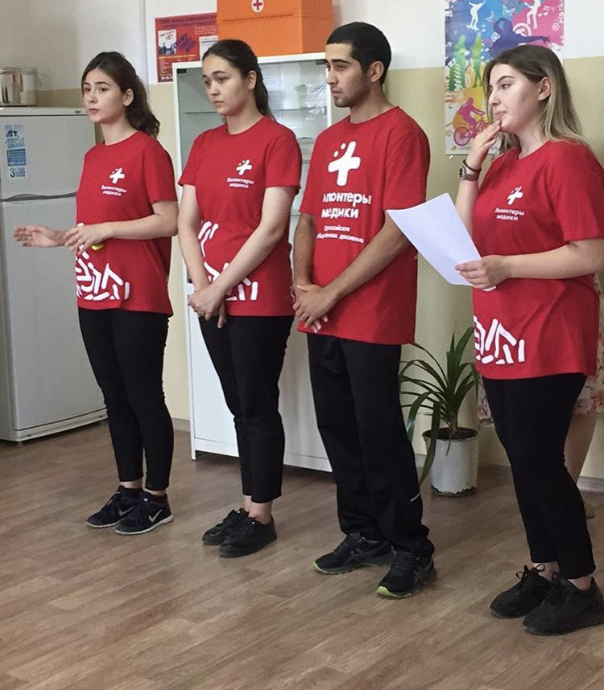
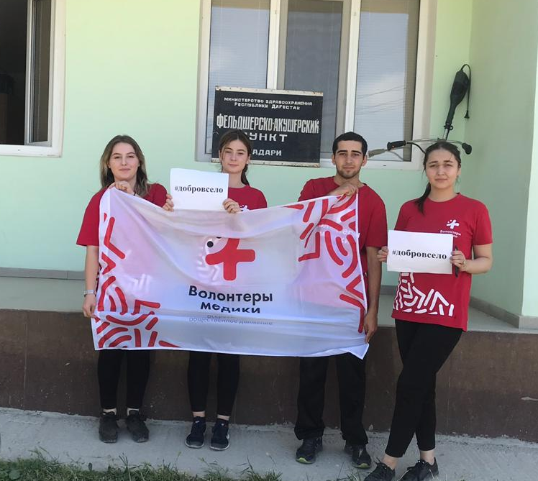

Slide 17

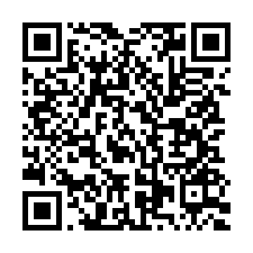
Спасибо за внимание!

